Slide 1
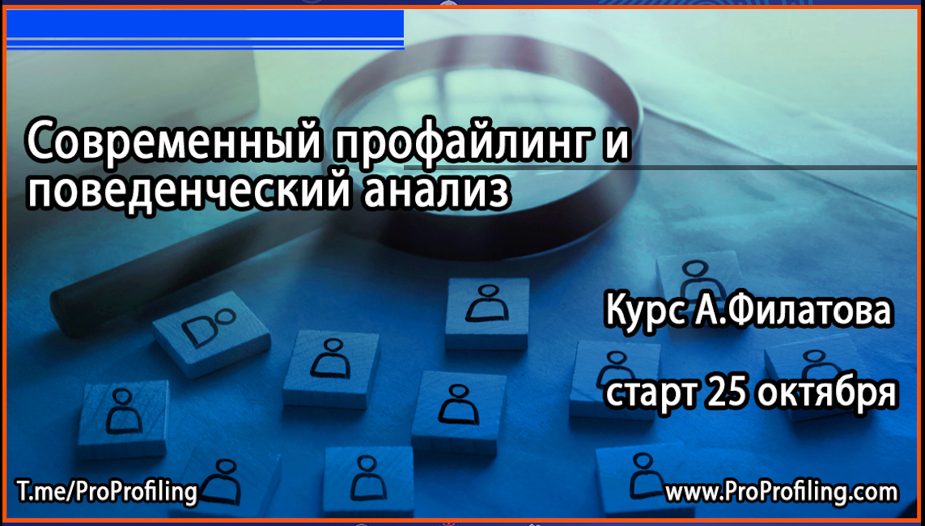
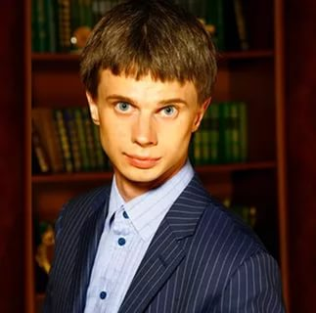
А.Филатов: несколько слов о себе
Высшее медицинское и психологическое образование
Дополнительное образование в области когнитивистики, нейронаук, нейротехнологий и IT.
Руководитель лаборатории цифрового профайлинга
Эксперт-профайлер международного уровня
Автор энциклопедии профайлинга
t.me/ProProfiling

Slide 2
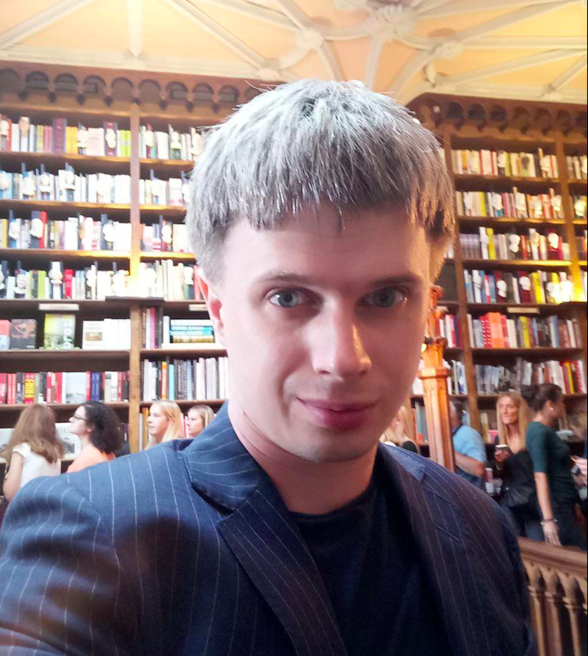
А.Филатов: несколько слов о себе
Высшее медицинское (психиатрия и психотерапия) и психологическое образование
Дополнительное образование в области когнитивистики, лингвистики, нейронаук, data-science, нейротехнологий и IT, NLP&NLP.
Директор лаборатории цифрового профайлинга, Сколково
Эксперт-профайлер международного уровня (Порту, Глазго, Колчестер)
Автор энциклопедии профайлинга
t.me/ProProfiling

Slide 3
Первый урок
FACEREADING - ПРАВИЛА АНАЛИЗА ЛИЦА.
БОЛЬШИЕ ДАННЫЕ В АНАЛИЗЕ ЛИЦА
Неосознаваемые особенности восприятия и оценки лица. Человек с какими параметрами лица будет считаться красивым? Агрессивным? Уверенным, добродушным?
Какие общепринятые, но не осознаваемые нами «стандарты» в восприятии и оценки лиц формируют наше мнение о человека? Принципы объективной оценки лица.
Правда и вымысел о психодиагностике по лицу. «Научная физиогномика»: какие признаки лица имеют научную достоверно подтвержденную взаимосвязь с определенными чертами характера, а какие – лишь красивая выдумка? Анализ лица в контексте использования больших данных (big data).
По каким чертам лица можно, а по каким – нельзя делать выводы о человеке? Какие ошибки в восприятии и оценке лиц изначально заложены в наш мозг и как их избежать?
t.me/ProProfiling

Slide 4
Второй урок
ЭМОЦИИ В МИМИКЕ И ХАРАКТЕРЕ ЧЕЛОВЕКА
ЭМОЦИОНАЛЬНЫЕ СОСТОЯНИЯ И ИХ ДИНАМИКА
Эмоции в мимике лица и характере.
Как правильно трактовать смешанные, поверхностные и двойственные эмоции и выражения лица?
Новые данные об эмоциях, мимики лица и их значениях. Эмоции и их отражение в лице и характере. Вы до сих пор думаете, что базовых эмоций 7? Если да, то вы живете в прошлом веке!
Тонкая палитра эмоций. 18 базовых эмоций и их выражение на лице.
Эмоциональные коктейли и принципы мимического смешения эмоций и выражений лица.
t.me/ProProfiling

Slide 5
Третий урок
ЯЗЫК ЖЕСТОВ И ЭМБЛЕМА ЛИЦА. ПРАВДА И ЛОЖЬ В ЛИЦЕ И ЖЕСТАХ.
Язык жестов и эмблем лица. Правда и ложь в лице и жестах.
Концепция сигнала и шума в профайлинге.
Жестикуляция человека как отражение его картины мира. Законы и парадоксы жестикуляции и поз. Классификация и тонкое значение жестов и эмблем.
Эмблемы лица - привычные выражения лица и их значения. Как отличить эмоцию от эмблемы и почему все их путают?
Лица и жесты психопатов. Отражение в лице и жестах "типовых" психологических проблем и комплексов.
Правда и ложь на лицах и в жестах. Лицевые "оговорки" в верификации лжи.
t.me/ProProfiling

Slide 6
Четвертый урок
Речь и её глубинный смысл.
Скрытый смысл слов и фраз.
Слова говорят о человеке больше, чем мы слышим. Как услышать и понять то, что скрыто за словами?
Принципы анализа речи и текста в профайлинге и верификации лжи.
Создание языковой картины профилируемого и анализ её на базовые ценности, установки, стратегии и убеждения.
Составление лингвистического профиля человека.
Языковые конструкции правды и лжи.
Модуль SearchInform ProfileCenter
t.me/ProProfiling

Slide 7
Пятый урок
Психотипологии в профайлинге.
Объективный взгляд на "психотипы": есть ли они и какие.
Принципы психотипологии в профайлинге: на основе чего и как типируем?
Классические и новые психотипологии: их сильные и слабые стороны.
Важные корректировки к классическим типологиям и перспективные нюансы новых.
Какими типологиями правильно пользоваться и как?
t.me/ProProfiling

Slide 8
Шестой урок
Эвристики восприятия и их влияние на профайлинг.
Объективное VS субъективное?
Технологии VS гуризма?
Конкретика VS общего?
Технологии объективизации профайлинга.
Приложения и программы для практического использования в профайлинге: их сила и слабость.
Объективная оценка лица, эмоций, мимики, голоса, движений, жестов.
Конкретные примеры использования решений цифрового профайлинга.
t.me/ProProfiling

Slide 9
Седьмой урок
"Большой брат": есть ли он и что его интересует? И для чего?
Профайлинг в социальных сетях: что можно узнать о пользователе по его странице в соцсети?
Цифровой след человека в интернете и механизмы его анализа.
Facebook, Twitter, Instagram, Vkontakte - диагностика личностных характеристик по профилю.
Достоверность психодиагностики личностных черт в социальных сетях.
Персональная информация, как ее собирают и используют в политике, маркетинге, экономике?
Конкретные кейсы анализа социальных сетей и прикладного использования данной информации.
Цифровые гиганты - какую информацию они о нас собирают и как используют?
t.me/ProProfiling

Slide 10
Седьмой урок
Профайлинг в кадровой работе, безопасности и криминалистике.
.
Профайлинг в безопасности и криминалистике - основание и методы применения.
Криминалистический профиль человека с точки зрения XXI, а не XX и XIX века.
Профайлинг в корпоративной безопасности: применение профайлинга в рамках корпоративной службы безопасности.
Система прогнозирования и оценки рисков в криминалистическом профайлинге.
Кейсы: успехи и неудачи использования профайлинга в криминалистике.
t.me/ProProfiling

Slide 11
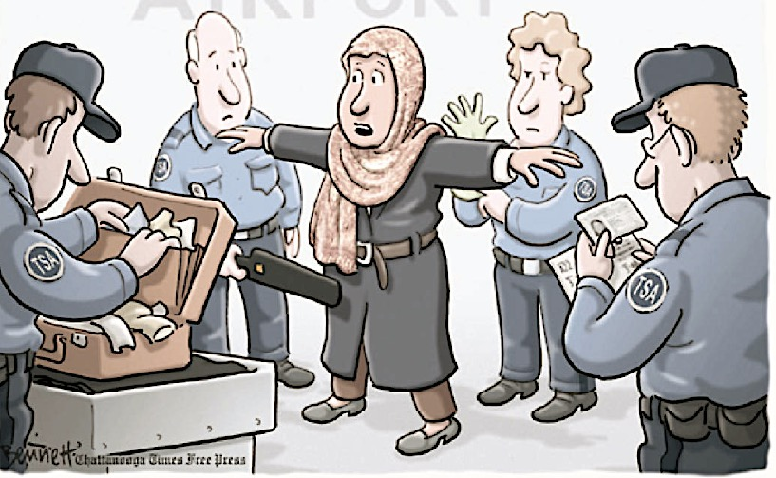
Профайлинг. Что это?
Профайлинг
Инструменты нетестовой психодиагностики человека по его внешнему виду и манере поведения и цифровому следу для создания вероятностных моделей его поведения в интересующих контекстах.
Безопасность
HR управление персоналом
Экономическое поведение и маркетинг
Узкоприкладные модели, мэтчинг
t.me/ProProfiling

Slide 12
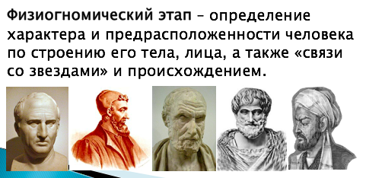
Профайлинг:
прошлое
Очень давно:
t.me/ProProfiling

Slide 13
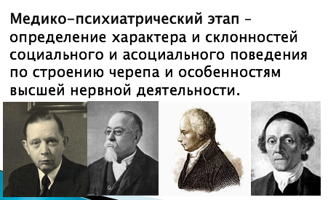
Профайлинг:
прошлое
Давно:
t.me/ProProfiling

Slide 14
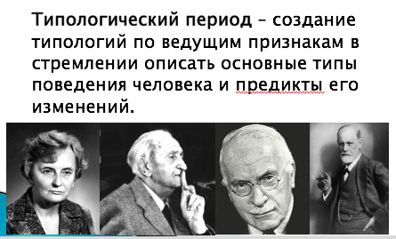
Профайлинг:
прошлое
Недавно:
t.me/ProProfiling

Slide 15
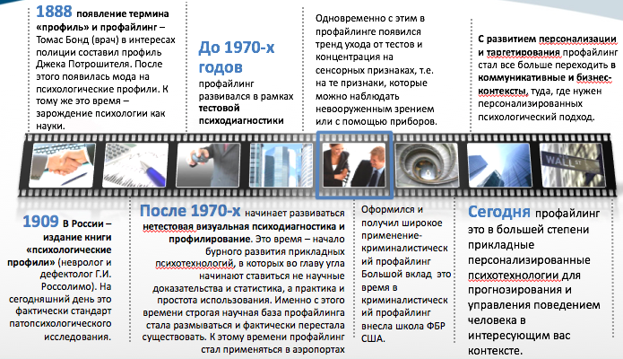
Профайлинг:
вчера
Вчера:
t.me/ProProfiling

Slide 16

Профайлинг:
сегодня
Автоматизированные технологии распознавания и оценки лица, жестов, речи, социальных сетей и экономического поведения человека. Глобальные и доказательные решения. Работа с большими данными.
t.me/ProProfiling

Slide 17
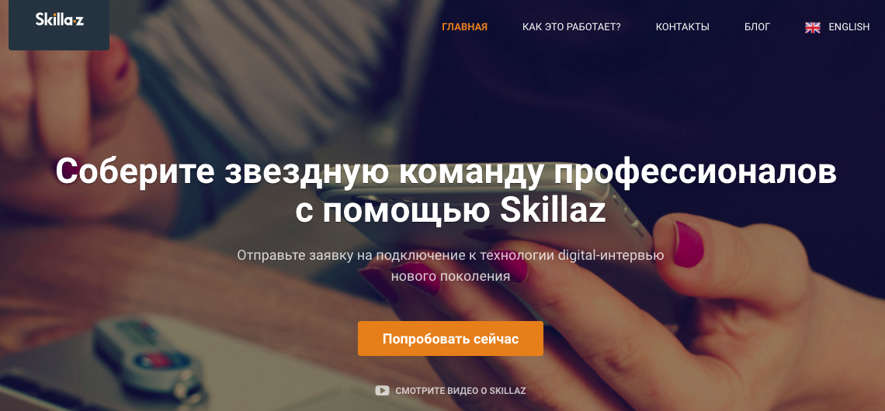
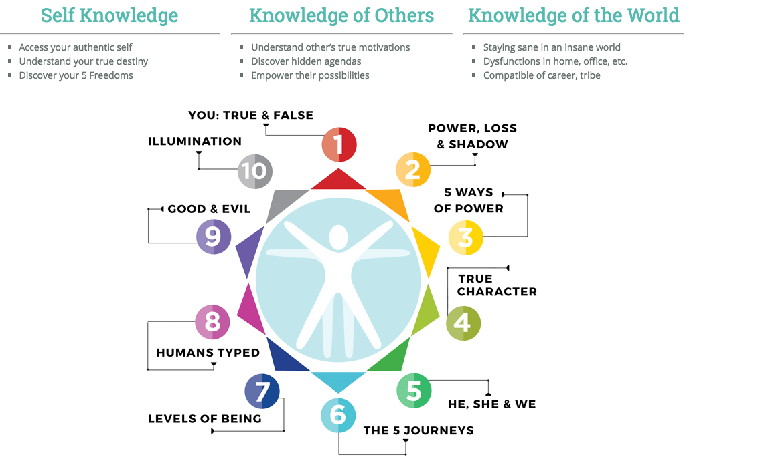
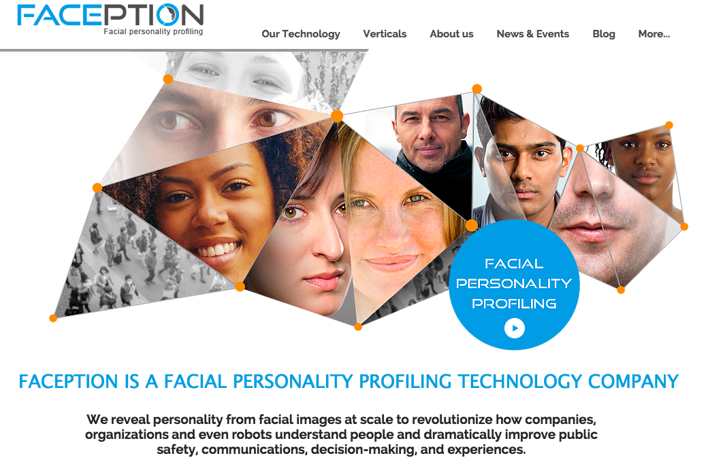
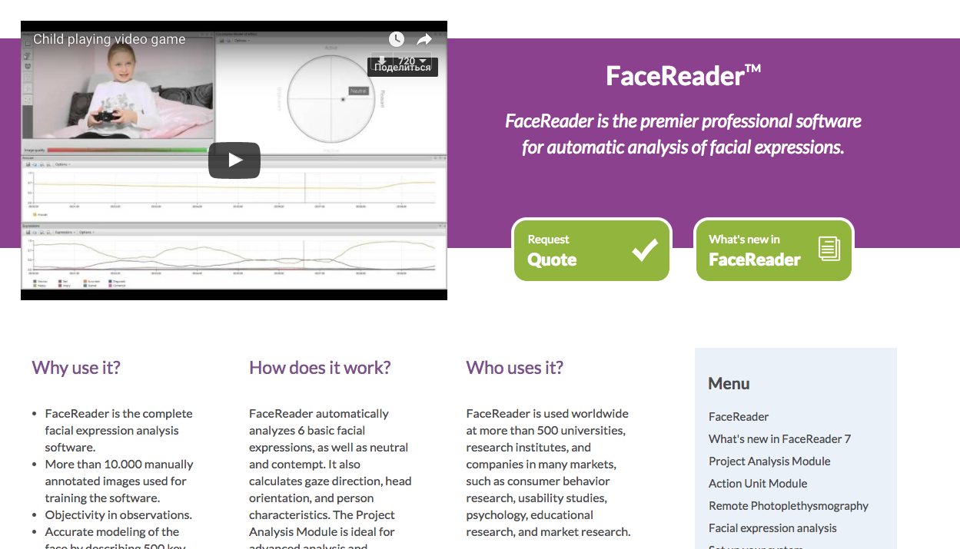
Профайлинг:
завтра
Автоматизированные приложения профилирования и оценки человека в узко-контекстуальных ситуациях: HR, маркетинг, покупки, политика, социальные сети и др.
t.me/ProProfiling

Slide 18
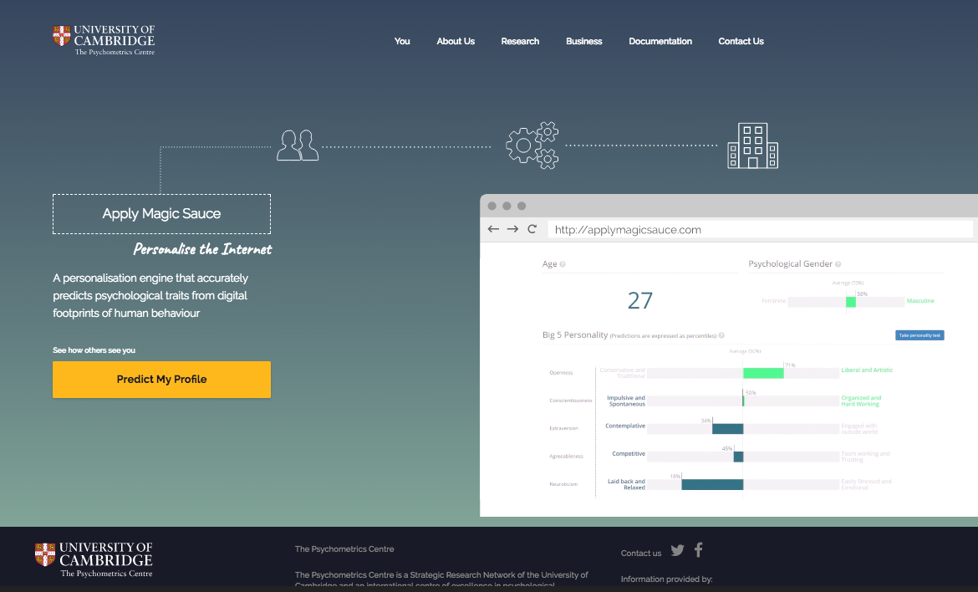
Профайлинг:
завтра
Автоматизированные приложения профилирования и оценки человека в узко-контекстуальных ситуациях: HR, маркетинг, покупки, политика, социальные сети и др.
Apply Magic Sauce, Cambridge
t.me/ProProfiling

Slide 19
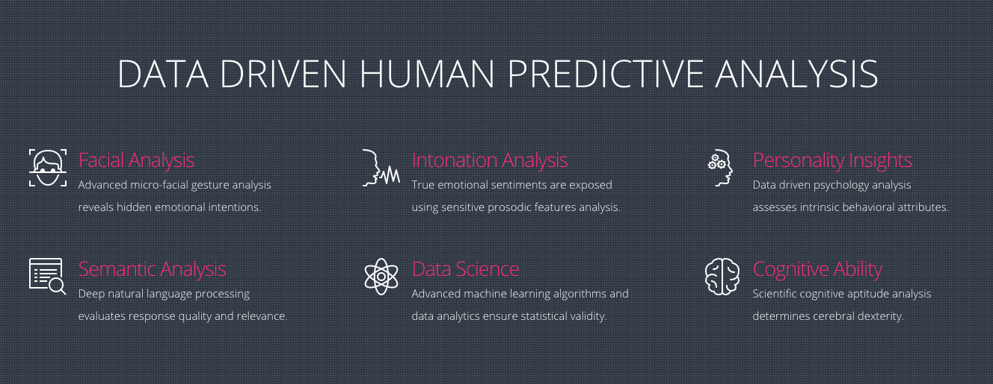
Профайлинг:
завтра
Автоматизированные приложения профилирования и оценки человека в узко-контекстуальных ситуациях: HR, маркетинг, покупки, политика, социальные сети и др.
Intervyo.com
t.me/ProProfiling

Slide 20
Профайлинг:
Важнейшие принципы
Все есть информация, нужно уметь ее анализировать. Большие данные.
Сигнал или шум?
Доказано (кем и как?) или просто предположение?
Приоритет машины и искусственного интеллекта над экспертным мнением человека
t.me/ProProfiling

Slide 21
Профайлинг:
Важнейшие принципы
Профайлинг – это инструменты нетестовой психодиагностики личностных качеств человека по его внешнему виду и манере поведения…
Но личностные качества и характер в целом довольно изменчивы!
А тем более – внешний вид человека и его поведение!
Это еще не говоря о том, что существует огромное количество когнитивных искажений, не позволяющих человеку объективно оценить другого человека.
t.me/ProProfiling

Slide 22
Внешние признаки
Внешние признаки человека | Примеры
1) Изменчивые признаки | Мимика, жесты, выражение лица, поза человека, одежда и макияж, аксессуары, речь и ее смысл, отношение к контексту.
2) Условно стабильные признаки | Базовые стратегии, эмоции, походка, характеристики голоса, стратегии коммуникации, стиль одежды и прически
3) Стабильные признаки | Пропорции. Пропорции лица и тела. Паттерны визуальной идентификации человека.
t.me/ProProfiling

Slide 23
Психологические характеристики
Психологические характеристики человека | Примеры
1) Изменчивые характеристики | Большинство «рабочих» дихотомий, определяющиеся контекстом и настроением, укладывающиеся в эффект Форера: добрый-злой; веселый-грустный и др.
2) Условно стабильные характеристики | Свойства характера, паттерны, привычки, стратегии, компетенции, метапрограммы, установки и ценности. Параметры и субшкалы «Большой пятерки»
3) Стабильные характеристики | Темпераментальные характеристики. Базовые и импринтные установки на жизнь и взаимодействие.
t.me/ProProfiling

Slide 24
Профайлинг:
Важнейшие принципы
Имеем ли мы право по изменчивым характеристикам внешности и поведения человека делать выводы о его стабильных личностных качествах и характеристиках?
Не обсмеют ли нас математики и официальная наука?
…. Обсмеют…поскольку есть огромное количество всяких «НО»
t.me/ProProfiling

Slide 25
Профайлинг:
Выводы
Тренд развития профайлинга – в поисках корреляций между стабильными признаками внешности и поведения человека со стабильными (или условно стабильными) личностными качествами.
В этом могут помочь ТОЛЬКО большие данные и FaceReading.
Типологии малополезны
t.me/ProProfiling

Slide 26
Профайлинг:
FaceReading. Цифровой профайлинг
Автоматизация распознавания лица
Автоматизация определения признаков (фич) лица
Определение эмоционального профиля лица
Поиск корреляций между лицом и профилем соцсети
Поиск корреляций между лицом и стабильным личностными качествами (Big5)
Использование больших DataSetов для анализа тестовой информации
Минимизация когнитивных искажений и субъективизма при оценки профиля и лица
Возможность анализировать огромные пласты информации
t.me/ProProfiling

Slide 27
Профайлинг:
FaceReading. Цифровой профайлинг
t.me/ProProfiling

Slide 28
Профайлинг:
завтра
Автоматизированные приложения профилирования и оценки человека в узко-контекстуальных ситуациях: HR, маркетинг, покупки, политика, социальные сети и др.
Intervyo.com
t.me/ProProfiling

Slide 29
Профайлинг:
FaceReading. Цифровой профайлинг
t.me/ProProfiling

Slide 30
Профайлинг:
FaceReading. Цифровой профайлинг
Создание исследовательской выборки
Объективная «фиксация» черт характера
Распознавание лица и его фич в исследоват.выборке
Поиск корреляций между признаками лица и черт характера
Создание вероятностных моделей поведения
Принцип «Faception»
t.me/ProProfiling

Slide 31
Профайлинг:
FaceReading
За последние 5 лет:
Количество публикаций на эту тему выросло с 50-ти до 600 в год
Появились автоматизированные приложения оценки лица и личностных качеств от Microsoft, Facebook, Noldus, IBM Watson, Affectiva, Kairos, Google, Faception и др.
Увеличивается количество кейсов применения таких приложений в HR, безопасности, социальных технологиях, маркетинге и др.
t.me/ProProfiling

Slide 32
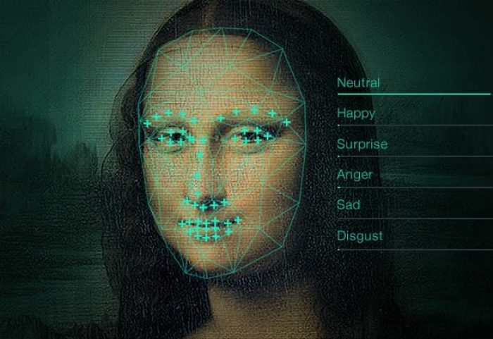
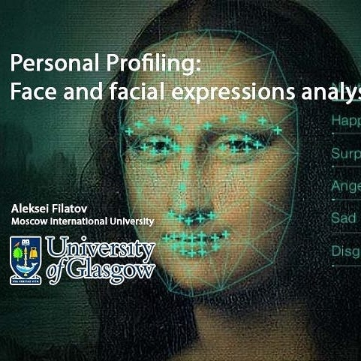
t.me/ProProfiling

Slide 33

FaceReading
ЛИЦО КАК ЗЕРКАЛО ДУШИ
Принципы объективной оценки лица
И лицевой экспрессии
t.me/ProProfiling

Slide 34
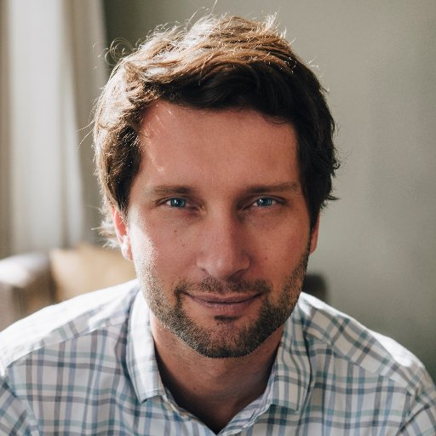
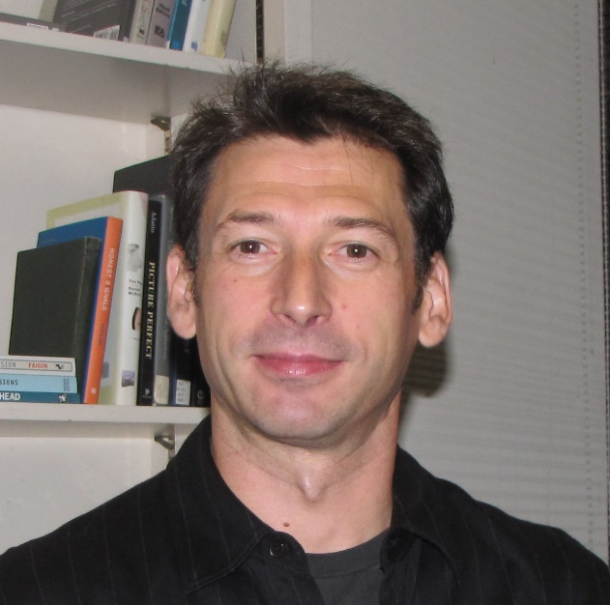
Физиогномика vs. стереотипы
Михал Косински, Гарвард
Диспозиционный подход в оценке лица
Александр Тодоров, Принстон
Социально-контекстуальный подход в оценке лица
t.me/ProProfiling

Slide 35
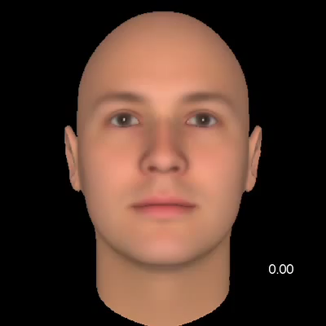
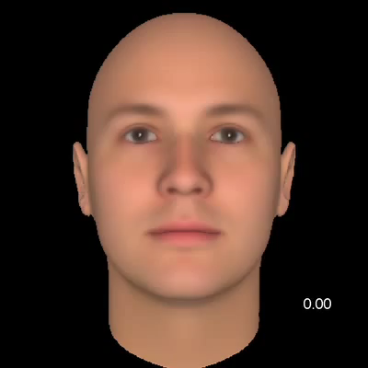
Физиогномика vs. стереотипы
Доминантность-подчиненность
Экстраверсия-интроверсия
t.me/ProProfiling

Slide 36
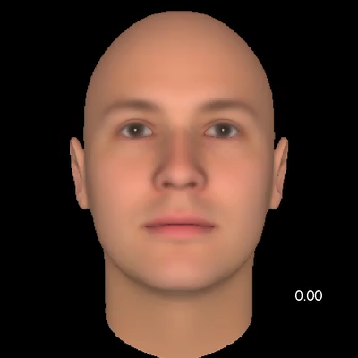
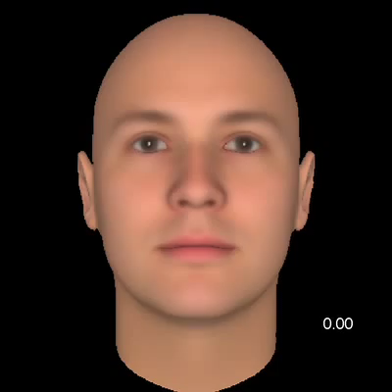
Физиогномика vs. стереотипы
Привлекательность-
непривлекательность
Высокая компетентность-
низкая компетентность
t.me/ProProfiling

Slide 37
FaceReading
«Научная физиогномика»
Восприятие человека и его лица
«Биологическое»
восприятие
«Социальное»
восприятие
«Психологическое»
восприятие
t.me/ProProfiling

Slide 38
Лицо и «биологическое восприятие»,
Первое впечатление
Первое
впечатление
Опасность - безопасность
Феминность,
Маскулинность
Доверие - недоверие
Статус
(доминантность)
Привлекательность
t.me/ProProfiling

Slide 39
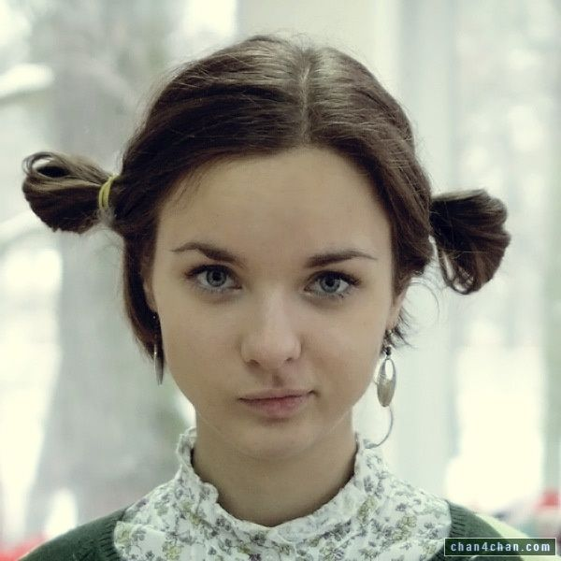
FaceReading
Доверие. Симметрия
Люди cклонны доверять тем, у кого лицо симметрично и не имеет выраженных диспропорциональных элементов, особенно в нижней части лица
(Барабанщиков, Хрисанфова, Дивеев, 2015)
t.me/ProProfiling

Slide 40
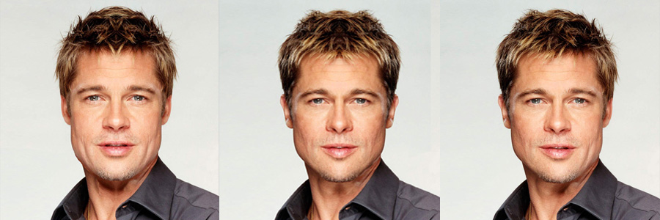
FaceReading
Симметрия
Правая сторона, мнению ряда авторов (Borod, Haywood, Koff, 1997) преимущественно выражает социально значимые, а левая индивидуальные черты личности.
Согласно имеющимся данным, здоровые люди чаще обращают внимание на правую сторону лица натурщика (Ярбус, 1965).
t.me/ProProfiling

Slide 41
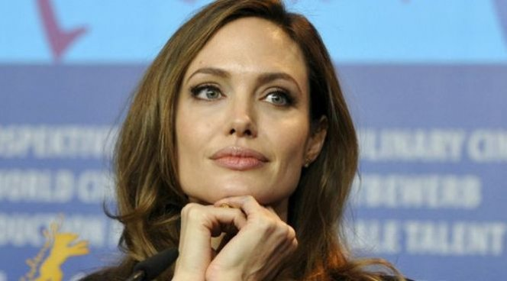
FaceReading
Привлекательность
Представления о человеке по его лицу складываются в течение двух-трех десятков мс и в дальнейшем (50 мс-30 с) существенно не меняются.
t.me/ProProfiling

Slide 42
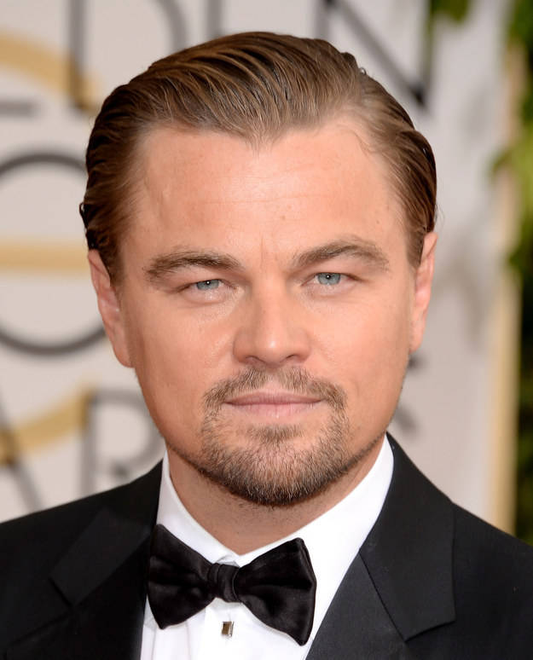
FaceReading
Первое впечатление. Доверие
Лучше всего по выражению лица распознаются черты личности, связанные с доминантностью, привлекательностью и доверию к человеку, хуже всего-его нравственные качества.
Исследование показало, что люди, лица которых вызывают наибольшее доверие, обладают такими чертами личности, как общительность, открытость, сердечность, честность.
Высокий интеллект при отсутствии перечисленных характеристик не способствует формированию доверия.
t.me/ProProfiling

Slide 43
FaceReading
Доверие
Эксперименты подтверждают, что:
Экстравертам доверяют больше, чем интровертам.
Глупым и необразованным больше, чем умным и образованным,
Статусным больше, чем нестатусным
Красивым больше, чем некрасивым,
Знакомым больше, чем незнакомым
Открытым больше, чем закрытым
Доброжелательным больше, чем агрессивным
Молодым (детям) больше, чем пожилым.
t.me/ProProfiling

Slide 44
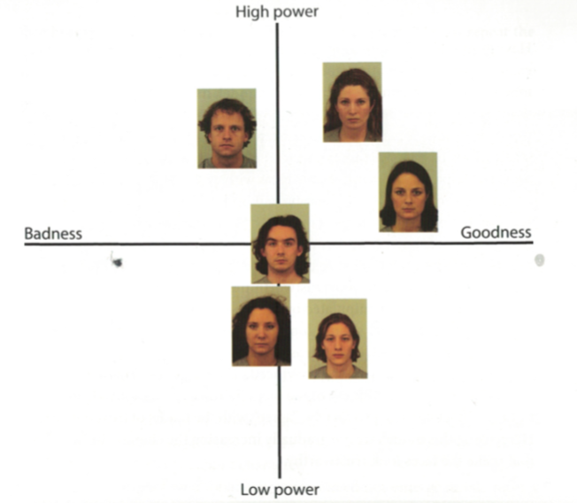
FaceReading
Эффект Брунсвика
t.me/ProProfiling

Slide 45
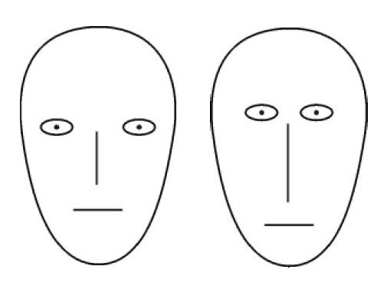
FaceReading
Эффект Брунсвика
Согласно Брунсвику, графическая схема, вызывающая впечатление радости, характеризуется:
высоким лбом или низким расположением линии глаз;
большим межзрачковым расстоянием;
средним расположением верхнего края носа и укороченным нижним краем носа;
верхним расположением линии рта.
Графическая схема, максимально соответствующая экспрессии грусти, характеризуется противоположными признаками:
низким лбом; 2) небольшим межзрачковым расстоянием;
3) длинным носом; 4) низким расположением линии рта.
t.me/ProProfiling

Slide 46
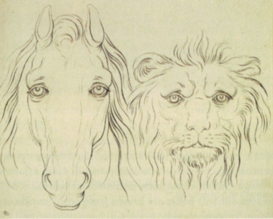
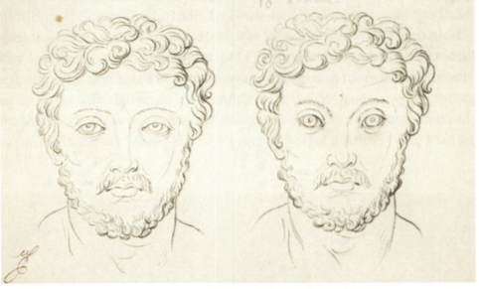
FaceReading
Эффекты Брунсвика
Иллюстрации из книги Шарля ля Бруна «Этюды о физиогномики», 1778
t.me/ProProfiling

Slide 47
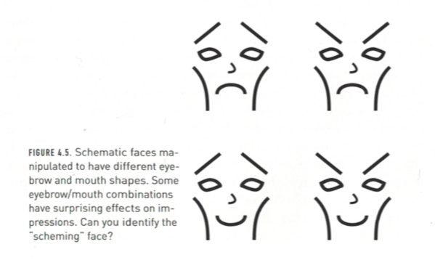
FaceReading
Эффекты Брунсвика
t.me/ProProfiling

Slide 48
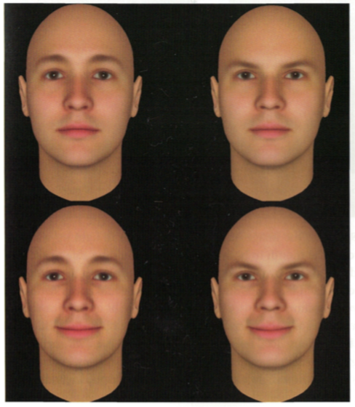
FaceReading
Эффекты Брунсвика
t.me/ProProfiling

Slide 49
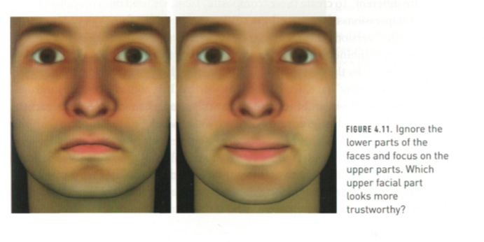
FaceReading
Эффекты Брунсвика
t.me/ProProfiling

Slide 50
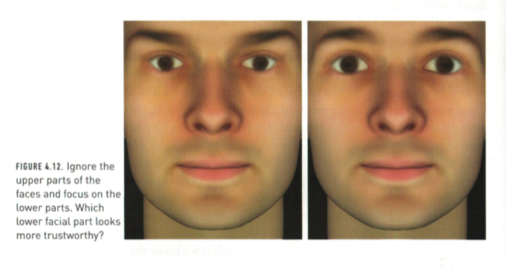
FaceReading
Эффекты Брунсвика
t.me/ProProfiling

Slide 51
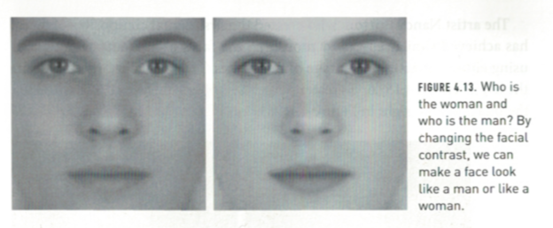
FaceReading
Эффекты Брунсвика
t.me/ProProfiling

Slide 52
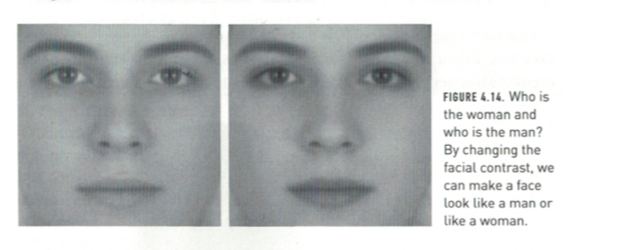
FaceReading
Эффекты Брунсвика
t.me/ProProfiling

Slide 53
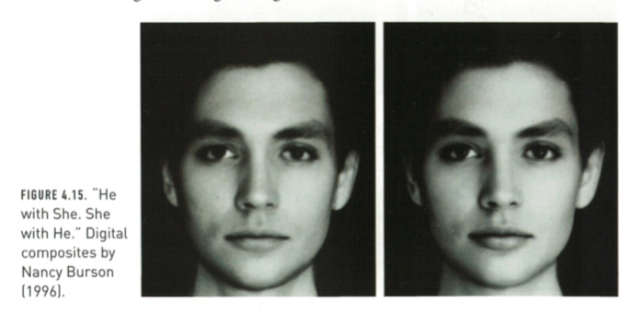
FaceReading
Эффекты Брунсвика
t.me/ProProfiling

Slide 54
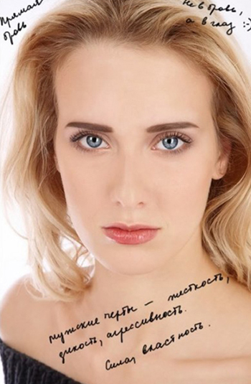
FaceReading
Доминирование
Низко опущенные брови, являющиеся отличительной чертой выражения гнева, создают впечатление доминирования (Keating et al., 1991), но вызывают меньше доверия (Todorov et al., 2009).
В то же время улыбка, являющаяся основным компонентом счастливого лица, может порождать впечатление низкого, а не высокого доминирования (Keating et al., 1981).
t.me/ProProfiling

Slide 55
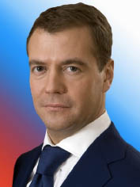
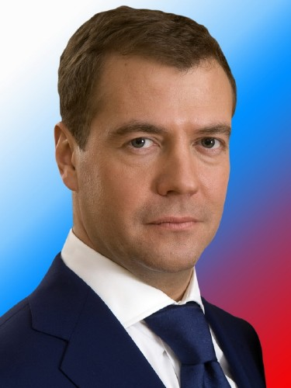
FaceReading
Доверие и привлекательность
Изображениям, повернутым вправо, испытуемые систематически приписывают более высокие значения привлекательности, честности, доброты и интеллекта.
И голосуют за них…
t.me/ProProfiling

Slide 56
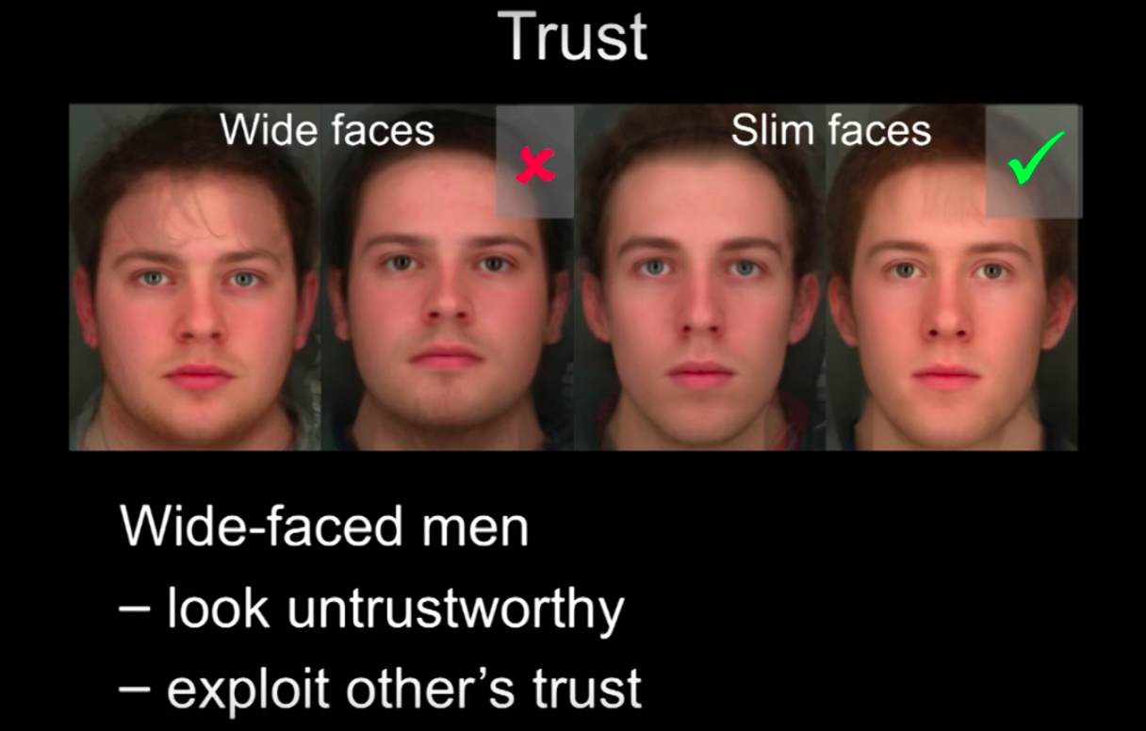
FaceReading
Лицо и доверие
t.me/ProProfiling

Slide 57
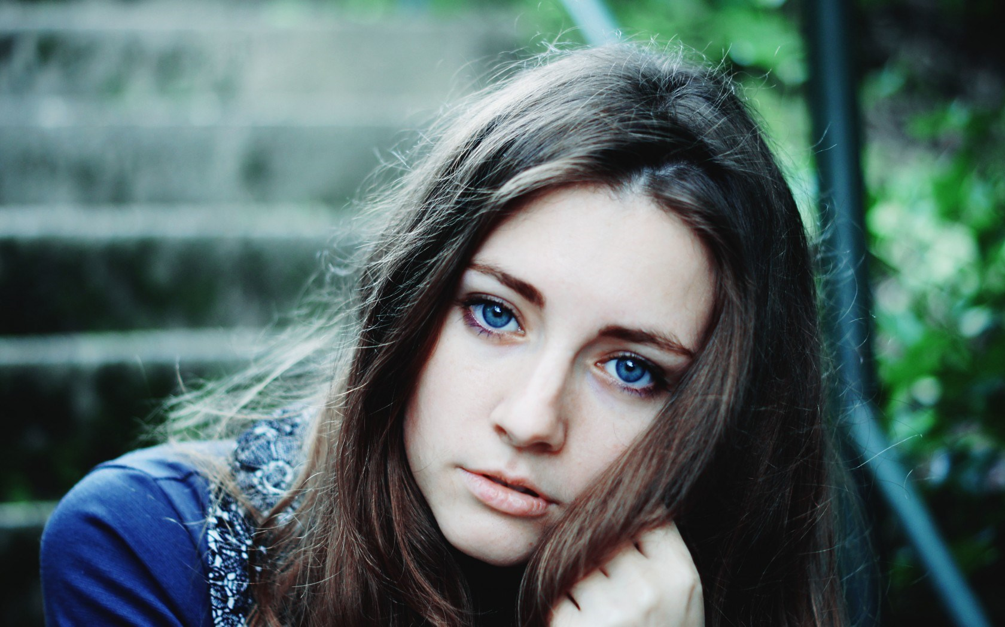
Профайлинг:
FaceReading
Люди с высоким уровнем контроля поведения с большей вероятностью имеют голубые глаза, в то время как люди с низким уровнем контроля с большей вероятностью имеют карие глаза.
t.me/ProProfiling

Slide 58
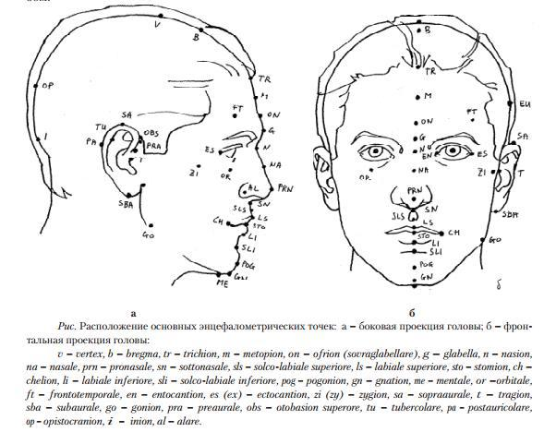
FaceReader, Faception, ИП РАН
t.me/ProProfiling

Slide 59
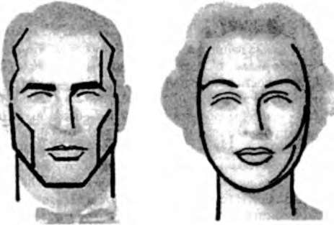
Феминные и маскулинные лица
Привлекательность лица
t.me/ProProfiling

Slide 60
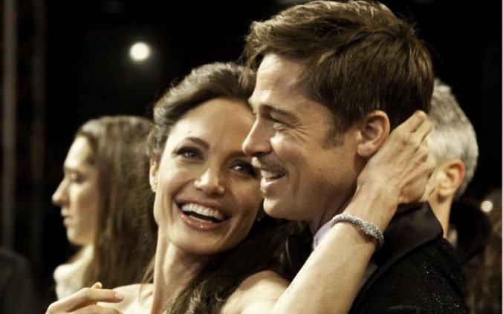
Феминные и маскулинные лица
Привлекательность лица
В экспериментах (Langlois et al., 1987) детям 1-2 и 6-8 месяцев предъявлялись фотографии женских лиц, привлекательность которых была ранее оценена взрослыми испытуемыми. Оказалось, при предъявлении пары лиц: привлекательное – непривлекательное дети всех рассматриваемых возрастов смотрели дольше на привлекательные лица. Подобные результаты получены и для детей более старшего возраста, а также для взрослых (Dion, 1972,1977. Cannan, 1985; Kleck et al., 1974,1975; Langlois et al., 1990; Power et al., 1982).
Дети 3 и 6 лет в исследовании К. Дион (Dion, 1973) утверждали, что их привлекательные сверстники дружелюбны, не любят драться и кричать, не ударят другого, даже если тот ударит первым. И наоборот, они считали, что непривлекательные дети любят пугать других и способны причинить другому человеку боль даже без разумной причины. Эксперименты показывают, что люди не становятся более объективными с возрастом.
t.me/ProProfiling

Slide 61
Феминные и маскулинные лица
Привлекательность лица
Физически привлекательные люди воспринимаются как более сообразительные, успешные, общительные и с более высокой самооценкой и лучшим психическим здоровьем.
Обнаружена стабильная значимая связь привлекательности и представлений о здоровье для для всех групп испытуемых. Показано, что лица, которые, по мнению испытуемых, получают более высокие баллы по привлекательности, оцениваются как более здоровые, и наоборот.
t.me/ProProfiling

Slide 62
Феминные и маскулинные лица
Привлекательность лица
Привлекательным людям приписываются более высокий уровень здоровья, силы, открытости, честности, смелости, альтруизма и интеллекта. В то же время верна и обратная ситуация - положительным героям соответствуют более привлекательные лица, чем отрицательным.
В ряде исследований, выполненных европейскими и американскими психологами, было показано, что, начиная с раннего детства, мультфильмы, а позже фильмы и музыкальные клипы предлагают весьма однозначный образ позитивного героя-красивого, сильного, умного и решительного. Даже в произведениях классической литературы прослеживается тенденция изображать положительных действующих лиц более привлекательными, чем отрицательных.
t.me/ProProfiling

Slide 63
Феминные и маскулинные лица
Привлекательность лица
Критерии привлекательности:
Речь идет о симметричности, усредненности и уровне выраженности половых черт.
1) Симметричность отражает стабильность развития организма.
2) Усредненность. Привлекательность усредненных лиц была впервые продемонстрирована Ф. Гальтоном в 1883 г. при работе с композитными фотоизображениями и с тех пор неоднократно подтверждена экспериментами (например, Langlois, Roggman, 1990).
3) Уровень выраженности половых черт
t.me/ProProfiling

Slide 64
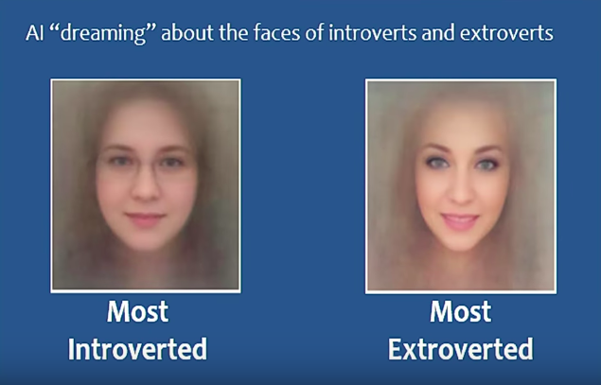
Темперамент
Усредненные лица
t.me/ProProfiling

Slide 65
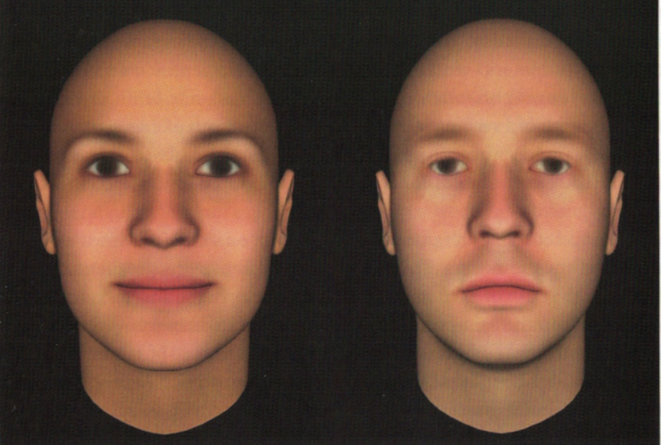
Темперамент
Усредненные лица
t.me/ProProfiling

Slide 66
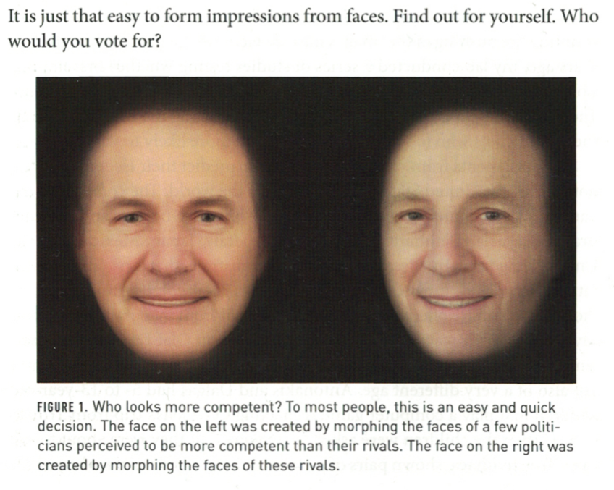
Усредненные лица
t.me/ProProfiling

Slide 67
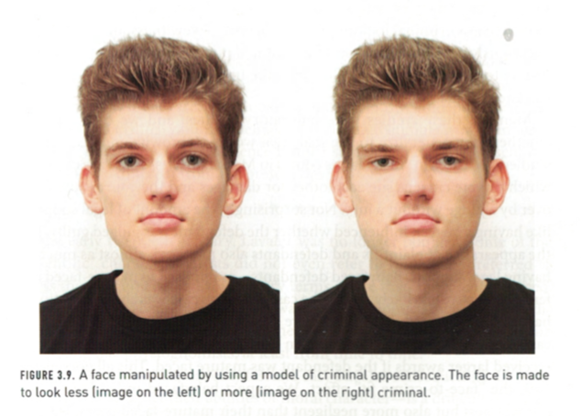
Усредненные лица
t.me/ProProfiling

Slide 68
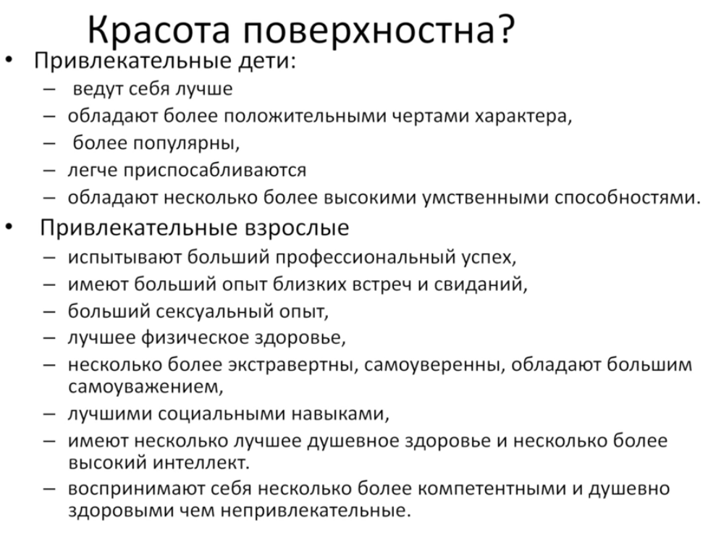
Феминные и маскулинные лица
Привлекательность лица
t.me/ProProfiling

Slide 69
Гендер. Феминное лицо
Привлекательность лица
Особенности женского лица
нечетко выраженные надбровные дуги;
- почти вертикальная плоскость лба;
- выпуклый лоб;
- тонкие брови, имеющие дугообразную форму, как правило, они находятся значительно выше глаз;
- большое верхнее веко;
- более длинные ресницы;
- более низко расположенные глаза;
подбородок небольшой, имеет округлую форму;
- нижняя челюсть обозначена нечетко, ее угол закруглен;
- спинка носа тонкая, прямая или немного вогнутая;
- ноздри тонкие, близко расположены друг к другу;
и еще 51 признак
t.me/ProProfiling

Slide 70
Феминные и маскулинные лица
Привлекательность лица
Существуют универсальные для любых культур критерии красоты. Красивыми считаются женские лица с мягким овалом, большими выразительными глазами миндалевидной формы, неразвитыми надбровными дугами, удлиненными бровями, высокими скулами, маленькой треугольной и узкой нижней челюстью, невыступающим подбородком, средней ширины ртом, пухлыми губами, небольшим носом. Эти признаки важны, причем они должны присутствовать не по отдельности, а в комплексе.
Именно такие лица можно наблюдать у 100% Королев красоты, получавших в последние 70 лет титул «Мисс Мира» или «Мисс Вселенная»
t.me/ProProfiling

Slide 71

Феминные и маскулинные лица
Привлекательность лица
t.me/ProProfiling

Slide 72

Феминные и маскулинные лица
Привлекательность лица
t.me/ProProfiling

Slide 73
Маскулинное лицо
Привлекательность лица
Особенности мужского лица
четко выраженные выступающие надбровные дуги;
- плоскость лба имеет небольшой наклон в заднем направлении; контур лба не прямой, а несколько волнистый;
- брови густые, выделяющиеся; как правило, не недугообразные, расположены низко над глазами;
- в соотношении к лицу в целом нос небольшой, но по сравнению с женским он длиннее;
- область корня носа выпуклая;
- в спинке носа четко просматривается костно-скелетная структура, она как правило, крупная. Форма спинки почти прямая или немного выпуклая;
- ноздри толстые, широкие;
подбородок массивный, четко выраженный, часто встречаются ямочки;
- нижняя челюсть широкая, выступающая, ее угол обозначен четко и несколько сдвинут вбок (из-за развитых жевательных мышц);
- и еще 51 признак
t.me/ProProfiling

Slide 74
Феминные и маскулинные лица
Привлекательность лица
Мужская красота — это
выступающая вперед нижняя челюсть (знаменитый «волевой подбородок»!),
рельефно выступающие скуловые кости. Нос может быть большим или маленьким, это неважно.
Низкие брови и достаточно развитые надбровные дуги.
И еще 4 признака ☺
Для мужчины большие глаза — не положительный, а скорее нейтральный или негативный признак.
t.me/ProProfiling

Slide 75

Феминные и маскулинные лица
Привлекательность лица
Маскулинность, привлекательность и отцовство.
Reading men’s faces: women’s mate attractiveness judgments track men’s testosterone and interest in infants
James R. Roney, Katherine N. Hanson , Kristina M. Durante and Dario Maestripieri
DeBruine et al. 2006. Correlated preference for facial masculinity and ideal or actual partner’s masculinity (Pdf, 460 Кб) // Proceedings of the Royal Society of London, B. 273: 1355-1360.
t.me/ProProfiling

Slide 76

Морф мужского лица
t.me/ProProfiling

Slide 77


Маскулинность и нижняя челюсть
t.me/ProProfiling

Slide 78

Феминные и маскулинные лица
Привлекательность лица
t.me/ProProfiling

Slide 79

Феминные и маскулинные лица
t.me/ProProfiling

Slide 80

Волевые качества и интеллигентность
t.me/ProProfiling

Slide 81


Маскулинность-феминность
t.me/ProProfiling

Slide 82
Феминные и маскулинные лица
Привлекательность лица
В нашем мозге существуют категории «феминности» и «маскулинности».
Фемининность — это совокупность качеств, традиционно приписываемых женщинам или ожидаемых от женщин, таких как чувствительность, нежность, мягкость, жертвенность, сострадательность, покорность. Понятие женственности включает в себя как биологические, так и социальные и культурные элементы и не связано исключительно с женским полом.
Противоположностью женственности является маскулинность (мужественность) — мужской гендерный стереотип, включающий в себя такие черты, как смелость, независимость, уверенность в себе, хладнокровие и рациональность.
t.me/ProProfiling

Slide 83


Феминные и маскулинные лица
Характер
Убедительно доказано в том числе и на российской выборке (Барабанщиков, 2012), что мужчинам с феминными чертами лица более характерны женские черты характера, а женщинам с маскулинными чертами лица – мужские качества. Эти корреляции статистически достоверны и играют огромную роль в социальной жизни человека.
t.me/ProProfiling

Slide 84
Привлекательность психопатов
Согласно психологам существует три личностные характеристики, которые мы обычно приписываем плохим парням и стервозным девушкам, называемым «темной триадой»:
1. Нарциссизм — завышенное самомнение, уверенность в том, что вам все что-то должны, отсутствие сопереживания и эгоизм
2. Психопатия – поиск острых ощущений, первичная форма эгоизма, черствость, поверхностное обаяние и беспощадность
3. Макиавеллизм – манипуляция и эксплуатация других, циничное пренебрежение морали, ориентация на собственные и интересы и хитрость
Как оказалось, все эти характеристики делают нашу внешность привлекательнее для других.
t.me/ProProfiling

Slide 85

Привлекательность психопатов
t.me/ProProfiling

Slide 86
Лицо и доверие
t.me/ProProfiling

Slide 87
«Социальные стереотипы
восприятия лица»
Существует большое количество социальных стереотипов восприятия лица.
Они «вшиваются» в нас с воспитанием и образованием.
В основном они значимо отражают определенные тенденции характера, но не дают однозначные характеристики или «ярлыки».
Это – тенденции восприятия, которые могут как иметь основания (около 80%), так и не иметь их (20%)
t.me/ProProfiling

Slide 88

Типичные социальные стереотипы восприятия (на примере метапрограмм)
«Детали» - острый кончик носа
«Активный» -узкий подбородок
«Мотивация К» - цветная, яркая одежда
t.me/ProProfiling

Slide 89

Типичные социальные стереотипы восприятия (на примере метапрограмм)
«Ассоциированный» - оттопыренные уши
«Внутренняя референция» - широкая нижняя челюсть
«САМ» - мимический паттерн, широкая нижн.челюсть
«Активный» – острый подбородок
«Мотивация К» - цветная, яркая одежда
t.me/ProProfiling

Slide 90

Типичные социальные стереотипы восприятия (на примере метапрограмм)
«Активный» – маленький острый нос
«Внутренняя референция» - широкая нижняя челюсть
«Возможности» - длинная узкая шея
«Мотивация К» - мимический паттерн, жесты
t.me/ProProfiling

Slide 91

Типичные социальные стереотипы восприятия (на примере метапрограмм)
«Активный» – маленький острый нос
«Возможности» - длинная шея, вогнутая переносица
«Мотивация К» - мимический паттерн, раскрытые жесты
t.me/ProProfiling

Slide 92

Типичные социальные стереотипы восприятия (на примере метапрограмм)
«Активный» – маленький острый нос, тонкие губы
«Возможности» - тонкая, длинная шея; вогнутая переносица, узкие плечи
t.me/ProProfiling

Slide 93

Типичные социальные стереотипы восприятия (на примере метапрограмм)
«Возможности» - тонкая, длинная шея; вогнутая переносица, узкие плечи
«Внешняя Референция» - тонкая шея, узкая челюсть
t.me/ProProfiling

Slide 94

Типичные социальные стереотипы восприятия (на примере метапрограмм)
«Активный» - короткий нос, выраженные ноздри
«Внутренняя референция» - широкая нижняя челюсть
«Возможности» - тонкая, длинная шея; вогнутая переносица, узкие плечи
t.me/ProProfiling

Slide 95

Типичные социальные стереотипы восприятия (на примере метапрограмм)
«Активный» - короткий нос, выраженные ноздри, острый подбородок
«Внутренняя референция» - широкая нижняя челюсть
«Возможности» - тонкая, длинная шея; вогнутая переносица, узкие плечи
t.me/ProProfiling

Slide 96

Типичные социальные стереотипы восприятия (на примере метапрограмм)
«Рефлексия» - длинный нос, узкие ноздри
«Внешняя референция» - узкая нижняя челюсть
«Возможности» - тонкая, длинная шея
t.me/ProProfiling

Slide 97

Типичные социальные стереотипы восприятия (на примере метапрограмм)
«Активный» - короткий, острый нос
«Внутренняя референция» - широкая нижняя челюсть
«Мотивация К» - мимический паттерн, жесты, поза
t.me/ProProfiling

Slide 98

Типичные социальные стереотипы восприятия (на примере метапрограмм)
«Детали» - длинный острый нос
t.me/ProProfiling

Slide 99

Типичные социальные стереотипы восприятия (на примере метапрограмм)
«Ассоциированный» - оттопыренные уши
«Общий» - нос «картошкой»
«Мотивация К» - мимический паттерн, жесты
t.me/ProProfiling

Slide 100

Типичные социальные стереотипы восприятия (на примере метапрограмм)
«Мотивация ОТ» - мимический паттерн, жесты
«Сходство» - общий телесный и мимический паттерн
t.me/ProProfiling

Slide 101

Типичные социальные стереотипы восприятия (на примере метапрограмм)
«Общее» - нос «картошкой»
t.me/ProProfiling

Slide 102

Типичные социальные стереотипы восприятия (на примере метапрограмм)
«Ассоциация» - оттопыренные уши
«Общее» - толстый кончик носа
«Внешняя референция» - узкая нижняя челюсть
«Возможности» - длинная тонкая шея и узкие плечи
«Мотивация К» - открытые жесты, поза, мимический поттерн
t.me/ProProfiling

Slide 103

Типичные социальные стереотипы восприятия (на примере метапрограмм)
«Детали» - острый
длинный нос
«Активный» - острый подбородок
«Процедуры» - выраженная переносица, толстая шея
t.me/ProProfiling

Slide 104

Типичные социальные стереотипы восприятия (на примере метапрограмм)
«Общее» - нос «картошкой»
«Внутренняя референция» - широкая нижняя челюсть
«Активный» - острый подбородок
«Процедуры» - выраженная переносица, короткая шея
t.me/ProProfiling

Slide 105

Типичные социальные стереотипы восприятия (на примере метапрограмм)
«Общее» - широкий нос
«Рефлексия» - короткая шея, полные губы
«Внутренняя референция» - широкая нижняя челюсть
«Процедуры» - выраженная переносица, короткая шея
t.me/ProProfiling

Slide 106

Типичные социальные стереотипы восприятия (на примере метапрограмм)
«Возможности» - отсутствие переносицы
«Внутренняя референция» - широкая нижняя челюсть
«Активный» - острый подбородок
«Мотивация К» - открытая поза, жесты, мимический паттерн
t.me/ProProfiling

Slide 107

Типичные социальные стереотипы восприятия (на примере метапрограмм)
«Процедуры» - выраженная переносица
«Внутренняя референция» - широкая нижняя челюсть
t.me/ProProfiling

Slide 108
Проверенные модели физиогномики, (корреляции с Big5, по Faception)
«Психологическое» восприятия лица
Faception & FaceReading
t.me/ProProfiling

Slide 109
FaceReader, Faception, ИП РАН
t.me/ProProfiling

Slide 110

FaceReader, Faception, ИП РАН
t.me/ProProfiling

Slide 111
BIG-5
Больша́я пятёрка — диспозициональная модель личности человека. Продолжает линию исследований, начатую Г. Олпортом, Г. Айзенком и Р. Кэттелом, предполагавшими, что личность характеризует меру индивидуальных различий человека в степени и форме адаптации к социальной среде с учетом биологических свойств индивида.
В соответствии с названием, модель предполагает, что личность человека включает в себя пять общих и относительно независимых черт (диспозиций):
экстраверсию,
доброжелательность (дружелюбие, способность прийти к согласию),
добросовестность (сознательность),
нейротизм (противоположный полюс - эмоциональная стабильность)
открытость опыту (интеллект).
t.me/ProProfiling

Slide 112
BIG-5, субшкалы
Экстраверсия / Интроверсия
- сердечность
- общительность
- настойчивость
- активность
- возбуждение
- оптимизм
Сотрудничество (дружелюбие)
- доверие
- честность
- альтруизм
- уступчивость
- скромность
- чуткость
Добросовестность
- компетентность
- организованность
- приверженность долгу
- самодисциплина
- аналитичность
Нейротизм / эмоц. стабильность
- тревожность
- враждебность
- депрессивность
- пессимизм
- импульсивность
- ранимость
Открытость опыту
- фантазия
- эстетика
- чувственность
- действия
- сильные / слабые ценности
- стабильность интересов
t.me/ProProfiling

Slide 113
В конце декабря 2014 вышла прелюбопытная статья о попытке определения шкал Big5 только по последнему аватару в FB (Fabio Celli, Elia Bruni, Bruno Lepri, 2014)!!
Уже в 2014 году они создали автоматизированную модель, которая по единственному (последнему) аватару определяла значения по всем 5-ти шкалам Big5 и двум дополнительным в следующих корреляциях:
Эстраверсия / интроверсия – 62%
Стабильность / невротичность – 61%
Доброжелательность / отсутствие кооперации – 67%
Добросовестность / забота – 75%
Открытость / закрытость опыту – 75%
Доминантность / подчиненность – 65%
Эмоциональность / логичность – 63%
Facebook и Big5. FB-психодиагностика
t.me/ProProfiling

Slide 114
Экстраверсия связана с уровнем экспрессивности аватара: чем более лицо экспрессивное, тем больше вероятность экстраверсии и чем более нейтральное, тем – интроверсии.
Закрытость опыту сильно коррелирует с аватаром, на котором изображен не человек.
Интроверсия – с черно-белым аватаром.
Нейротизм коррелирует с темными тонами аватара, а доминантность – с яркими и контрастными.
Доброжелательность, добросовестность и подчиненность сильно зависят от направления взгляда.
Отсутствие кооперации – от уровня закрытости позы.
Facebook и Big5
t.me/ProProfiling

Slide 115

Близко расположенные глаза,
Faception
целеустремленность (+0,6)
самоконтроль (+0,3)
внимание (+0,4)
концентрация (+0,3)
эмоциональность (-0,6)
раздражительность (-0,4)
t.me/ProProfiling

Slide 116

Узкий нос, Faception
концентрация (+0,6)
Педантизм;
Детальность;
Расчетливость.
вспыльчивость (+0,8)
терпеливость (-0,3)
перфекционизм (+0,6)
внимание (+0,5)
осторожность (+0,4)
активность (-0,3)
легкомыслие (+0,6)
оптимизм (-0,6)
t.me/ProProfiling

Slide 117

Вздернутый нос, Faception
активность (+0,5)
эмоциональность (+0,3)
чувствительность (+0,5)
искренность (+0,6)
сдержанность (-0,4)
вспыльчивость (+0,7)
терпеливость (-0,5)
неустойчивость (+0,3)
интерпретация
упрямство (+0,7)
Ассоциированность;
Эмоциональность;
Доверчивость.
отзывчивость (+ 0,7)
замкнутость (-0,4)
зависимость (+0,6)
t.me/ProProfiling

Slide 118

Миндалевидные глаза, Faception
отзывчивость (+0,5)
забота (+0,6)
жесткость (-0,8)
агрессия (-0,8)
гибкость (+0,8)
активность (-0,8)
t.me/ProProfiling

Slide 119

Маленькие глаза, Faception
сильные ценности (+0,4)
перфекционизм (+0,6)
внимание (+0,7)
самоконтроль (+0,9)
практичность (+0,8)
высокомерие (+0,5)
Интерпретация
Паранояльность;
Целеустремленность
t.me/ProProfiling

Slide 120

Тонкие губы, Faception
выносливость (+0,6)
работоспособность (+0,3)
сдержанность (+0,6)
терпеливость (-0,4)
интерпретация
активность (+0,6)
Решительность
Активность
t.me/ProProfiling

Slide 121

Широкие скулы, Faception
стрессоустойчивость (+0,3)
выносливость (+0,7)
интерпретация
Короткая мотивация;
Терпеливость низкая;
Сильная воля;
Уверенность в себе;
Низкое доверие к авторитетам;
Высокая стрессоустойчивость
концентрация (-0,4)
терпеливость (-0,6)
зависимость (-0,7)
уверенность (+0,7)
t.me/ProProfiling

Slide 122

Сросшиеся брови, Faception
Сильные ценности (+0,5)
терпеливость (-0,7)
упрямство (+0,5)
прямолинейность (+0,6)
Интерпретация
Склонность к конфликтам;
Прямолинейность
t.me/ProProfiling

Slide 123

Широкий подбородок, Faception
конкуренция (+0,6)
мотив успех (+0,6)
эгоцентричность (+0,7)
вспыльчивость (+0,6)
агрессия (+0,8)
интерпретация
твердость (+0,4)
решительность (+0,7)
Базовая уверенность и склонность решать проблемы и конфликты силой
жесткость (+0,4)
t.me/ProProfiling

Slide 124

Маленькие губы, Faception
Настойчивость (+0,7)
Активность (+0,3)
Аналитичность (-0,4)
честность (+0,2)
t.me/ProProfiling

Slide 125

Полные губы, Faception
Ранимость (+0,4)
Пессимизм (+0,3)
Чувственность (+0,7)
интерпретация
Общительность (+0,5)
Трудности в концентрации
Стремление к удовольствиям и релаксу
t.me/ProProfiling

